Slide 1
NOI2018模拟C题解
MIT 罗哲正

Slide 2
Cadence
韵律，从DP开始的小技巧？

Slide 3
得分统计

Slide 4
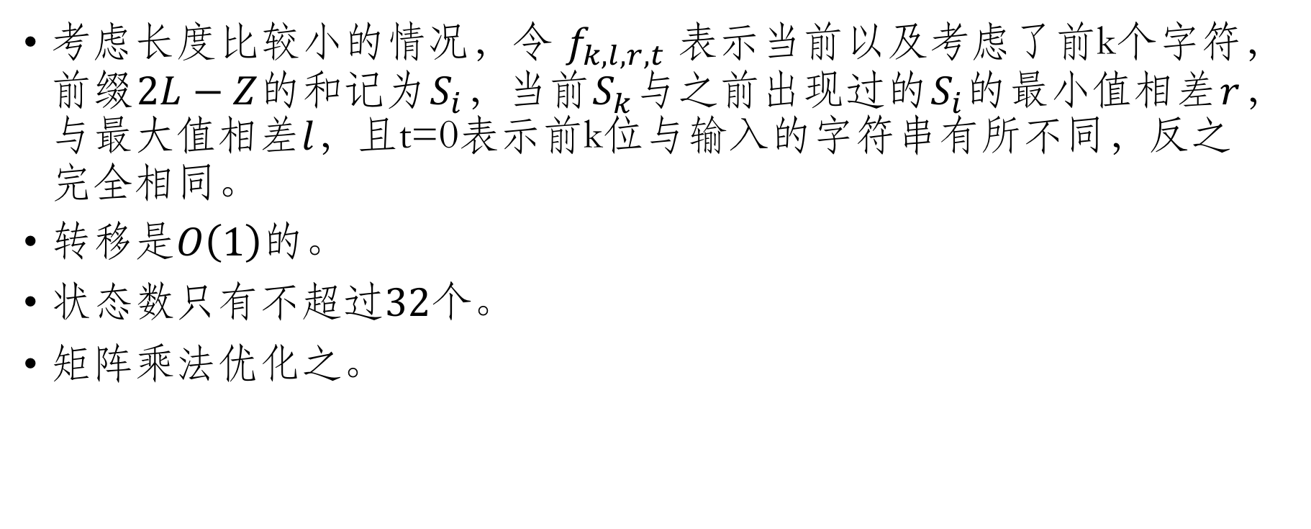
Cadence-solution
考虑长度比较小的情况，令$f_{k,l,r,t}$表示当前以及考虑了前k个字符，前缀$2L−Z$的和记为$S_{i}$，当前$S_{k}$与之前出现过的$S_{i}$的最小值相差$r$，与最大值相差$l$，且t=0表示前k位与输入的字符串有所不同，反之完全相同。
转移是$O\left(1\right)$的。
状态数只有不超过$32$个。
矩阵乘法优化之。

Slide 5
Chanson
香颂，如何将DS用的玄妙？

Slide 6
得分统计

Slide 7
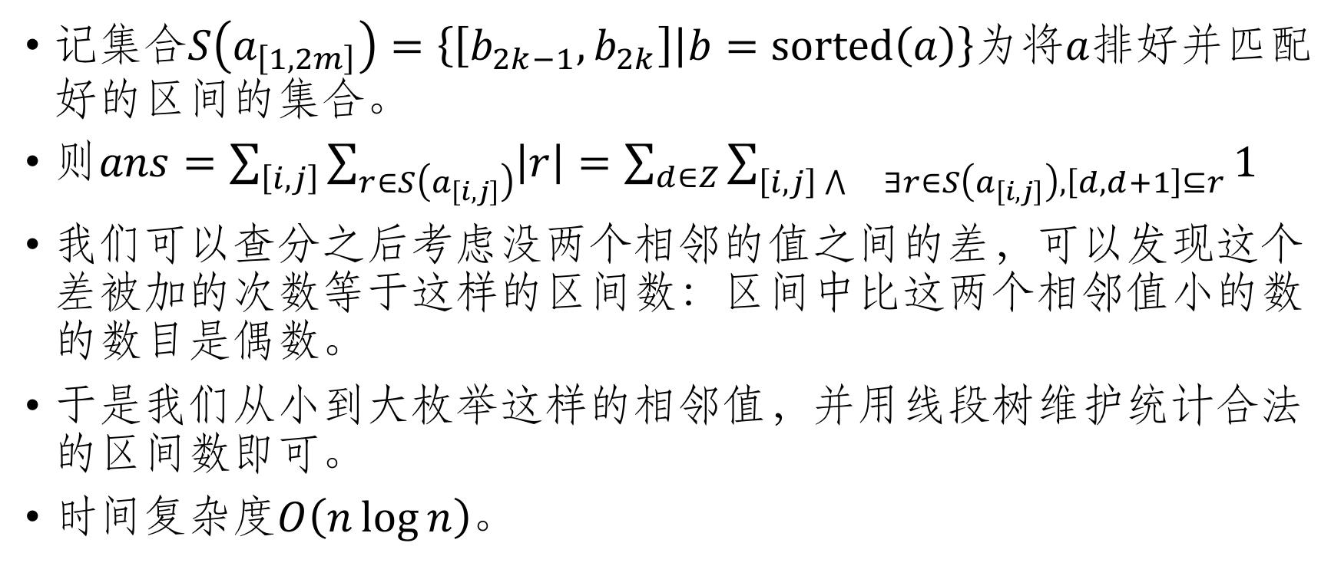
Chanson-solution
记集合$S\left(a_{\left[1,2m\right]}\right)=\left\{\left[b_{2k−1},b_{2k}\right] | b=sorted\left(a\right)\right\}$为将$a$排好并匹配好的区间的集合。
则$ans=\sum_{\left[i,j\right]}{\sum_{r∈S\left(a_{\left[i,j\right]}\right)}{\left|r\right|}}=\sum_{d∈Z}{\sum_{\left[i,j\right]\bigwedge{}∃r∈S\left(a_{\left[i,j\right]}\right), \left[d,d+1\right]⊆r}{1}}$
我们可以查分之后考虑没两个相邻的值之间的差，可以发现这个差被加的次数等于这样的区间数：区间中比这两个相邻值小的数的数目是偶数。
于是我们从小到大枚举这样的相邻值，并用线段树维护统计合法的区间数即可。
时间复杂度$O\left(n\log{n}\right)$。

Slide 8
Concert
音乐会，也需要数论吗？

Slide 9
得分统计

Slide 10
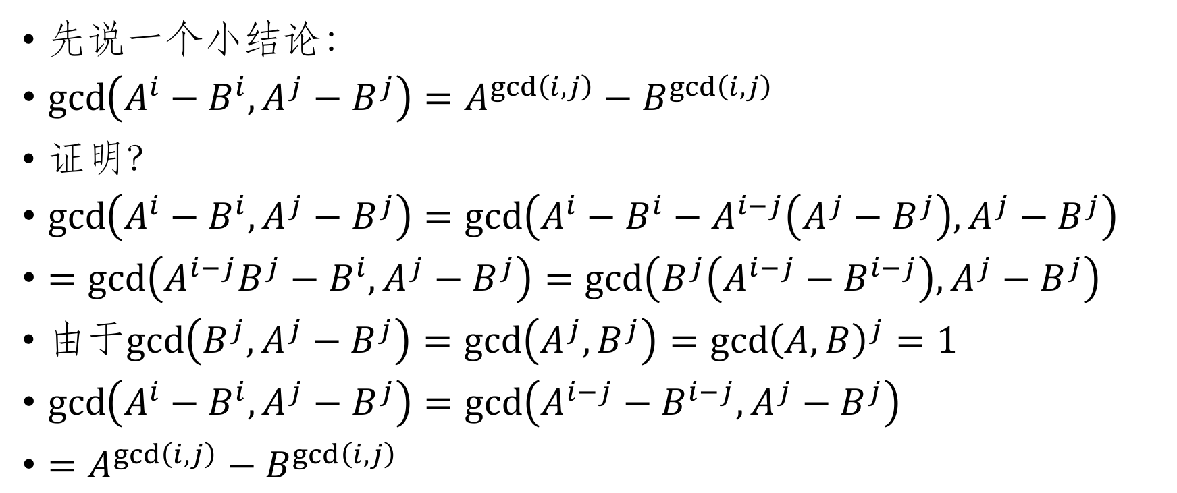
Concert-solution
先说一个小结论：
$\gcd\left(A^{i}−B^{i},A^{j}−B^{j}\right)=A^{\gcd\left(i,j\right)}−B^{\gcd\left(i,j\right)}$
证明？
$\gcd\left(A^{i}−B^{i},A^{j}−B^{j}\right)=\gcd\left(A^{i}−B^{i}−A^{i−j}\left(A^{j}−B^{j}\right),A^{j}−B^{j}\right)$
$=\gcd\left(A^{i−j}B^{j}−B^{i},A^{j}−B^{j}\right)=\gcd\left(B^{j}\left(A^{i−j}−B^{i−j}\right),A^{j}−B^{j}\right)$
由于$\gcd\left(B^{j},A^{j}−B^{j}\right)=\gcd\left(A^{j},B^{j}\right)={\gcd\left(A,B\right)}^{j}=1$
$\gcd\left(A^{i}−B^{i},A^{j}−B^{j}\right)=\gcd\left(A^{i−j}−B^{i−j},A^{j}−B^{j}\right)$
$=A^{\gcd\left(i,j\right)}−B^{\gcd\left(i,j\right)}$

Slide 11
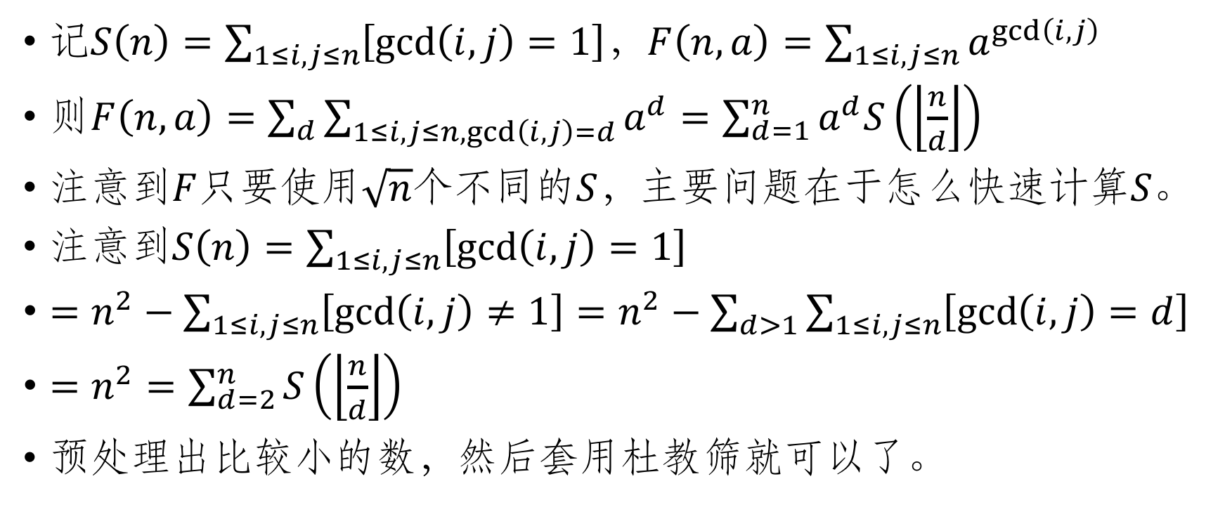
Concert-solution
记$S\left(n\right)=\sum_{1≤i,j≤n}{\left[\gcd\left(i,j\right)=1\right]}$，$F\left(n,a\right)=\sum_{1≤i,j≤n}{a^{\gcd\left(i,j\right)}}$
则$F\left(n,a\right)=\sum_{d}{\sum_{1≤i,j≤n,\gcd\left(i,j\right)=d}{a^{d}}}=\sum_{d=1}^{n}{a^{d}S\left(\left\lfloor \frac{n}{d}\right\rfloor \right)}$
注意到$F$只要使用$\sqrt{n}$个不同的$S$，主要问题在于怎么快速计算$S$。
注意到$S\left(n\right)=\sum_{1≤i,j≤n}{\left[\gcd\left(i,j\right)=1\right]}$
$=n^{2}−\sum_{1≤i,j≤n}{\left[\gcd\left(i,j\right)≠1\right]}=n^{2}−\sum_{d>1}{\sum_{1≤i,j≤n}{\left[\gcd\left(i,j\right)=d\right]}}$
$=n^{2}=\sum_{d=2}^{n}{S\left(\left\lfloor \frac{n}{d}\right\rfloor \right)}$
预处理出比较小的数，然后套用杜教筛就可以了。

Slide 12
Thanks!
June 16, 2018

